Slide 1
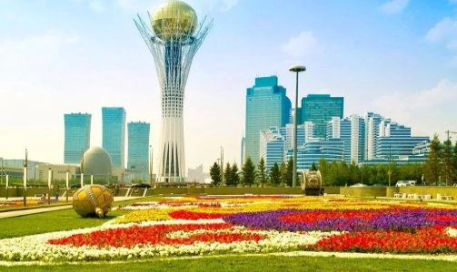
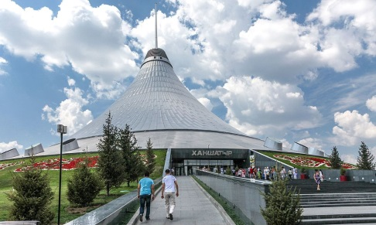
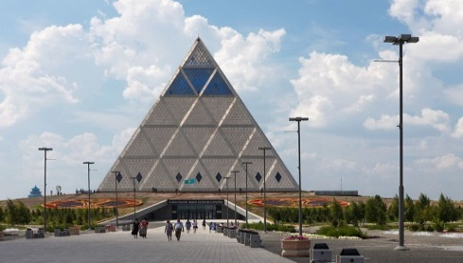


Бөлім тақырыбы:
ҚАЗАҚ ТІЛІ (Т2)
6-сынып
4-бөлім: Астана – мәдениет пен өнер ордасы
Сабақтың тақырыбы:
Астана – бас қала. Неологизмдер

Slide 2
Оқу мақсат(тар)ы
Т/А2. Әлеуметтік-мәдени, ресми-іскери тақырыптарға байланысты диалог, монологтердегі (хабарландыру, жаңалық) көтерілген мәселені талдау;
ӘТН3. Неологизм, термин сөз , диалект сөз, кәсіби сөздердің қолданыс аясын ажырата білу.
Сабақ мақсаттары
- Тақырыпқа байланысты көтерілген мәселені талдау;
- Неологизм, термин, диалект сөз, кәсіби сөздерді ажырата білу.

Slide 3

Бағалау критерийлері:
Мәтіндегі көтерілген мәселені түсінеді, талдай алады, тақырыпқа байланысты неологизмдер, термин сөздер, кәсіби сөздер, диалект сөздерді орынды қолданады.

Slide 4
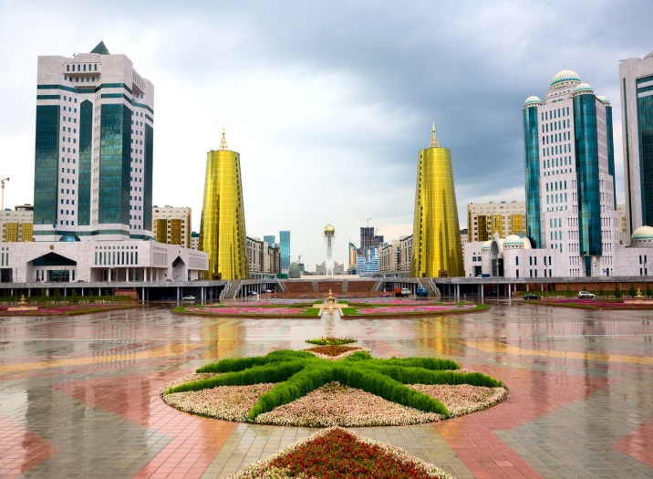
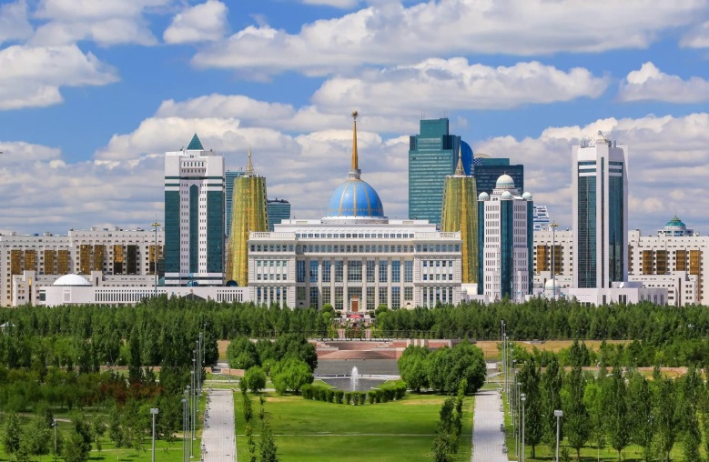
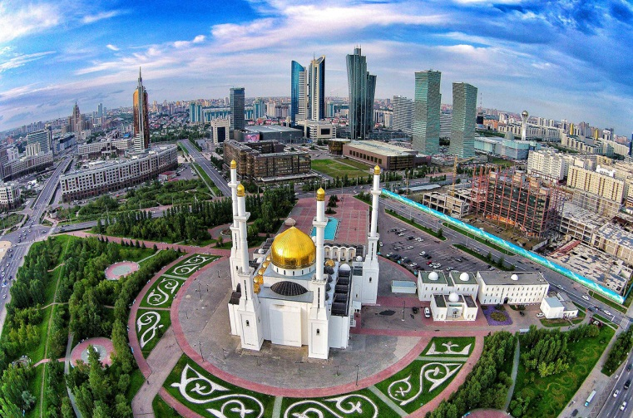
Кіріспе сабақ
Суреттегі ғимараттар қай қалада орналасқан?
Берілген сурет арқылы бүгінгі сабақтың тақырыбына болжау жасайық.
Осы суреттегі ғимараттар туралы не білесіздер?

Slide 5


Дұрыс жауабына назар аударайық
Мына суреттегі ғимараттар
Нұр-Сұлтан
қаласында орналасқан
Ақорда, Әзірет Сұлтан
мешіті туралы оқушылар білетінін айтады.
Бүгінгі өтетін тақырып:
«Астана - бас қала» деп аталады.

Slide 6
Неологизм – (гр.neos – «жаңа», logos – «сөз») – қоғамдағы саяси, мәдени, экономикалық қатынастардың, ғылым мен техниканың дамуына байланысты тілге енген жаңа сөздер мен сөз тіркестері, фразеологиялық оралымдар.Мысалы: зымыран, ұжым, елтаңба, мәзір, тұғыр-тас, ермексаз, т.б.
Кәсіби сөздер дегеніміз – жұрттың бәріне бірдей түсінікті бола бермейтін белгілі бір тәсілмен я шаруашылық саласымен шұғылданатын адмдардың арасында ғана айтылытын сөздер.Мысалы: тышқы (араның бір түрі ), қоза (мақта өсімдігі), т.б
Термин сөздер дегеніміз – ғылым,техника,өндіріс т.б. саласындағы арнаулы ұғымдар мен зат атауларын білдіретін сөздер.
Диалект – аумақтық немесе әлеуметтік жағынан біріктірілген,шоғырланып орналасқан ұжымның тілдік қарым-қатынас жасауының негізге құралы болып табылатын тіл.

Slide 7

1-тапсырма
Берілген сөздерден неологизмдер, термин сөздер, кәсіби сөздер,
диалект сөздердің жігін ажыратып кестеге белгілеңіздер
Сөздер | Неологизмдер | Термин сөздер | Кәсіби сөздер | Диалект сөздер
Жемқорлық
әңгелек
омоним
сым
отбасы
тышуыр
азанда
глобус
Дескрипторлар:
Кестені толтырады;
Неологизм, термин, диалект сөз, кәсіби сөздердің қолданыс аясын ажырата біледі.

Slide 8
Дұрыс жауабына назар аударайық
Берілген сөздерден неологизмдер, термин сөздер, кәсіби сөздер,
диалект сөздердің жігін ажыратып кестеге белгілеңіздер
Сөздер | Неологизмдер | Термин сөздер | Кәсіби сөздер | Диалект сөздер
Жемқорлық | +
әңгелек |  |  | +
омоним |  | +
сым |  |  |  | +
отбасы | +
тышуыр |  |  | +
азанда |  |  |  | +
глобус |  | +

Slide 9
2-тапсырма
Президенттің 1998 жылғы 6 мамырдағы Жарлығымен Ақмоланың атауы Астана болып өзгертілді. Жаңа астананың халықаралық тұсаукесері 1998 жылғы 10 маусымда өтті. 1999 жылы ЮНЕСКО шешімі бойынша Астана «Бейбітшілік қаласы» атағына ие болды. 2000 жылдан бастап Қазақстанның басты қаласы астаналар мен ірі қалалардың Халықаралық Ассамблеясының мүшесі болып табылады. 2019 жылғы 23 наурыздағы Қазақстан Республикасы Президентінің Жарлығымен Астана қаласы Қазақстан Республикасының астанасы – Нұр-Сұлтан қаласы деп қайта аталды.
Қазіргі уақытта астананың аумағы 722 шаршы шақырымнан асады, тұрғындар саны – 1 млн асады. Қала төрт ауданнан – «Алматы», «Сарыарқа», «Есіл» және «Байқоңыр» ауданынан тұрады.
https://elbasy.kz/kk/kazakstannyn-astanasy-nur-sultan
1. Мәтінді оқыңыздар.
2. Төменде берілген мәтін мен суреттерді пайдала отырып, шағын диалог жазыңыздар.

Slide 10


дескрипторлар:
Мәтінді оқиды;
Мәтін мен суретті пайдалана отырып, диалог құрады.

Slide 11



Дұрыс жауабына назар аударайық
Сәлем, Майра!
Сәлем Жанар! Сенің көмегің керек болып тұр. Бірінші суретте қандай ғимарат кешені көрсетілген?
- Бірінші суретте «Бәйтерек» монументі.
- «Бәйтерек» монументінің биіктігі неше метр екенін білесің бе?
- Иә, білемін. «Бәйтеректің» бикітгі 97м, диамерті 27м. Ал сен басында тұрған шардың салмағы мен диамертін білесің бе?
- Әрине , білемін. Әлемде бірінші рет диаметрі 22 метрлік және салмағы 300 тоннадан тұратын күннің түсуіне қарай түсін өзгертетін «хамелеон» әйнегінен жасалынған шар биіктігі жағынан рекордқа (әлемдегі ең үлкен шардың ең биіке көтерілуі бойынша) ие болды. Осы «Бәйтерек» монументінің авторлары жайлы білесің бе?
- Әлеументтік желіден оқуым бойынша «Бәйтерек» кешенін жобалаушы архитекторлар тобы А.Рүстембеков (топ жетекшісі), С.Базарбаев пен Ж.Айтбалаев, инженер-конструкторы М.Вахштейн, интерьер дизайншысы А.Оспанов; сондай-ақ оның жобасын жасауға “Аэропорт” ААҚ, “ЭМК” ЖШС, “Архфонд” ЖАҚ, Архитекторлар одағы және “Алуа” ЖШС секілді қазақстандық жетекші фирмалардың мамандары қатысты; ал құрылысын “Имсталькон” ААҚ құрылыс компаниясы (бас директоры В.Т. Кананыхин) салды.
- Жақсы, бүгін біраз мәліметтерді ортаға салдық. Келесі сабаққа дайыналайық. Сау бол!
- Сау бол!

Slide 12

3-тапсырма
Деңгейлік тапсырмалар
ІІІ деңгей
1. Сөйлемдерді толықтырыңыздар. Президенттің 1998 жылғы 6 мамырдағы Жарлығымен … атауы Астана болып өзгертілді. 1999 жылы ЮНЕСКО шешімі бойынша Астана «… …» атағына ие болды. … жылғы 23 наурыздағы Қазақстан Республикасы Президентінің Жарлығымен Астана қаласы Қазақстан Республикасының астанасы – Нұр-Сұлтан қаласы деп қайта аталды. Қала төрт ауданнан – «….», «…», «…» және «…» ауданынан тұрады.
ІІ деңгей
1. Мәтіннен неоголизмді теріп жазыныздар. 2. Мәтін мазмұнына байланысты 3 сұрақ дайынданыздар.
І деңгей «Астана – бейбітшілік қаласы» атты шағын мәтін жазыңыздар
Дескрипторлар:
Көп нүктенің орнына тиісті сөздерді қояды;
Мәтіндегі неологизмдерді теріп жазады;
Мәтіннен 3 сұрақ дайындайды;
Шағын шығарма жазады.

Slide 13

Дұрыс жауабына назар аударайық
1. Сөйлемдерді толықтырыңыздар. ІІІ деңгей Президенттің 1998 жылғы 6 мамырдағы Жарлығымен Ақмоланың атауы Астана болып өзгертілді. 1999 жылы ЮНЕСКО шешімі бойынша Астана «Бейбітшілік қаласы» атағына ие болды. 2019 жылғы 23 наурыздағы Қазақстан Республикасы Президентінің Жарлығымен Астана қаласы Қазақстан Республикасының астанасы – Нұр-Сұлтан қаласы деп қайта аталды. Қала төрт ауданнан – «Алматы», «Сарыарқа», «Есіл» және «Байқоңыр» ауданынан тұрады.
ІІ деңгей
Мәтіннен неоголизм (жарлық).
а) Қай жылы Ақмола атауы Астана болып өзгерді? (1999ж)
ә) 1999 жылы Астана қандай атаққа ие болды? (Бейбітшілік қаласы)
б) Нұр-Сұлтан қаласы неше ауданнан тұрады. (4)
І деңгей «Астана – бейбітшілік қаласы»
Нұр-Сұлтан менің қалам, менің астанам! Бұл қала - ең көрікті, әдемі қала. Менің көз алдымда өсіп келеді.
Мен осы қалада дүние келіп, осы қалада оқып жатқанымды мақтан етемін. Нұр-Сұлтанда қаласында қанша ұлт өкілдері тұрады, соған қарамастан барлығымыз бақытты өмір кешудеміз. Сондықтан бұл қаланы «Бейбітшілік қаласы» деп атаймыз...

Slide 14

Рефлексия
Кері байланыс «3-2-1»
• Сабақтан алған 3 маңызды ақпарат • Қиындық тудырған 2 аспект • Сабақ барысында туындаған 1 сұрақ,...

Slide 15

Бүгінгі сабақта:
-Нұр-Сұлтан (Астана) қаласы бойынша мәлімет алдым;
-мәтіннен неологизм, термин, диалект сөз, кәсіби сөздердің қолданыс аясын ажырата білуді үйрендім;
-деңгейлік тапсырмаларды орындадым;
-диалог құрдым.

Slide 16

Қосымша тапсырма
Шығармашылық жұмыс
"Нұрлы қала - Нұрсұлтан" тақырыбына, неологизмдер, термин сөздерді қолданып эссе жазыңыздар.
"Ел жүрегі –Нұр-Сұлтан« деген тақырыпта шағын диалог құрыңыздар.

